Slide 1
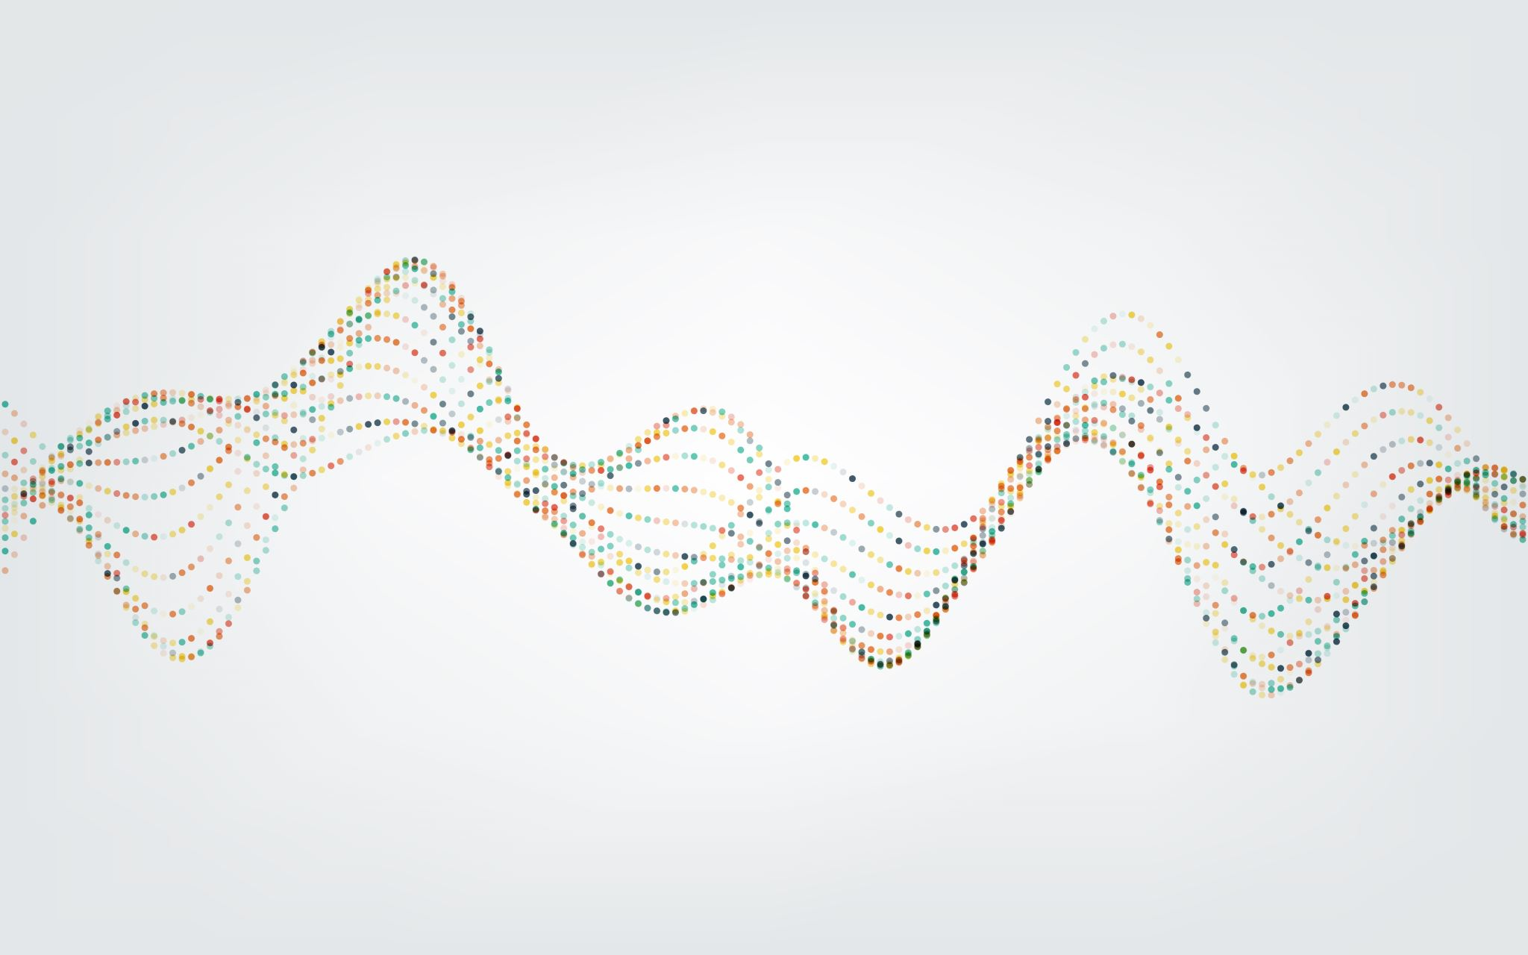
Combiner des points d’une courbe pour en trouver d’autres
Une géométrie surprenante

Slide 2


L’enjeu
On a une courbe $𝒞$
On connaît un point $P\left(x_{P},y_{P}\right)$ à coordonnées rationnelles $x_{P},y_{P}∈ℚ$
On veut trouver les autres…
Idée: « viser vers d’autres points,
avec une droite de pente rationnelle
Droite: point et pente
$(x_{P},y_{P})$ ; $m=\frac{y−y_{P}}{x−x_{P}}$ : $y=y_{P}+m(x−x_{P})$
intersection avec $𝒞$ = ?

Slide 3
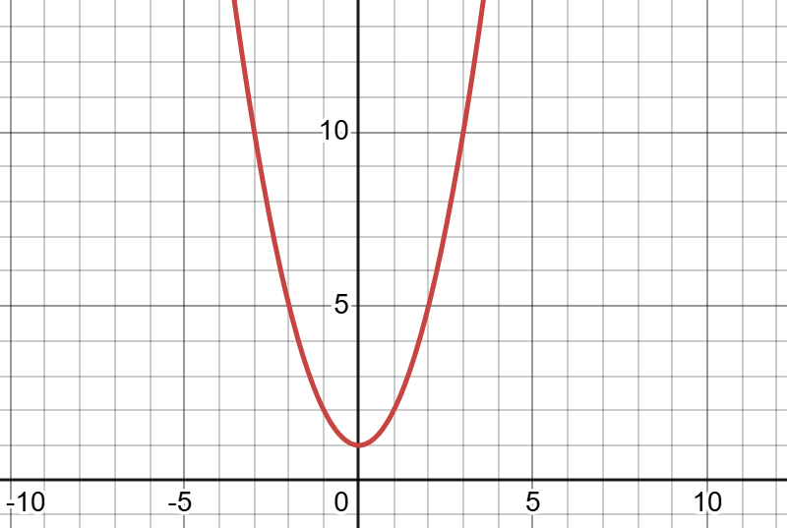
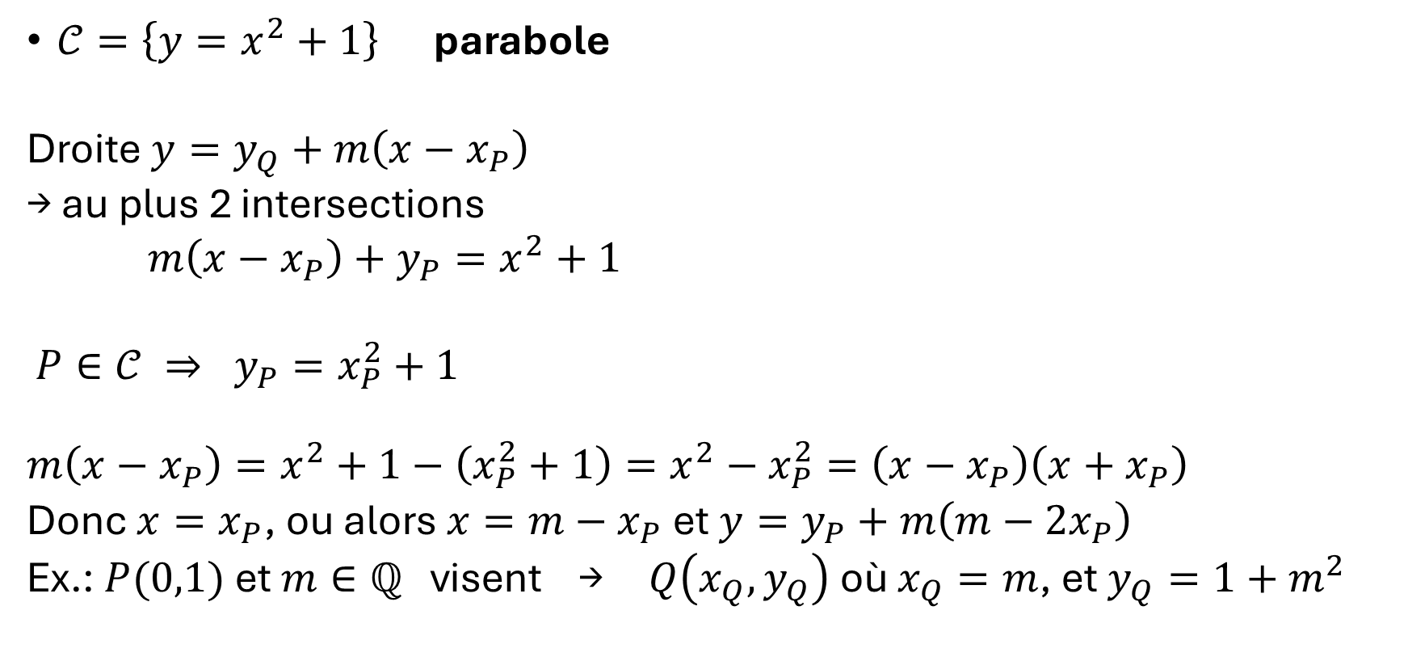
Une courbe, un point, une droite
$𝒞=\left\{y=x^{2}+1\right\}$ parabole
Droite $y=y_{Q}+m\left(x−x_{P}\right)$
→ au plus 2 intersections
$m\left(x−x_{P}\right)+y_{P}=x^{2}+1$
$P∈𝒞 ⇒ y_{P}=x_{P}^{2}+1$
$$m\left(x−x_{P}\right)=x^{2}+1−\left(x_{P}^{2}+1\right)=x^{2}−x_{P}^{2}=\left(x−x_{P}\right)\left(x+x_{P}\right)$$
Donc $x=x_{P}$, ou alors $x=m−x_{P}$ et $y=y_{P}+m\left(m−2x_{P}\right)$
Ex.: $P(0,1)$ et $m∈ℚ$ visent → $Q\left(x_{Q},y_{Q}\right)$ où $x_{Q}=m$, et $y_{Q}=1+m^{2}$

Slide 4
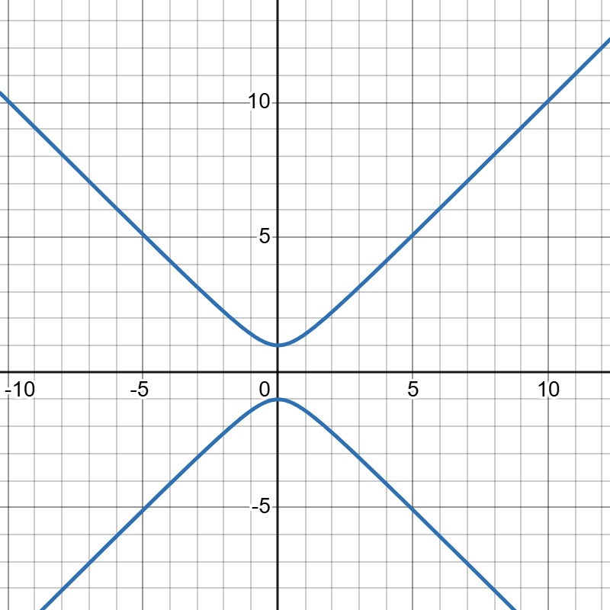
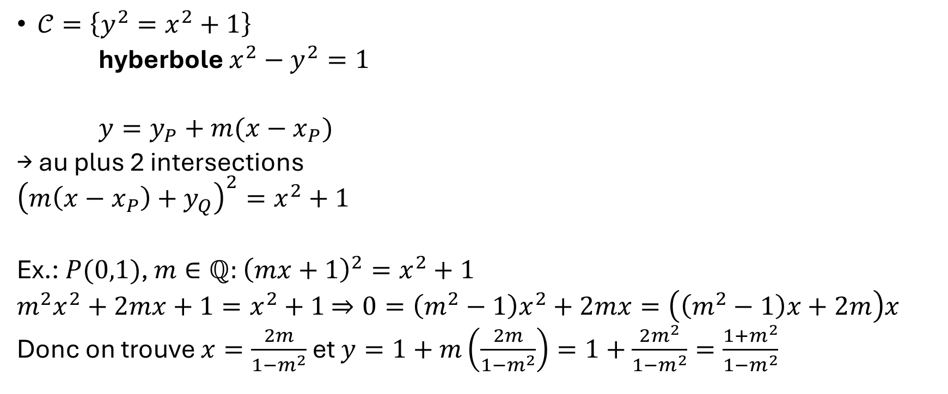
Une courbe, un point, une droite
$𝒞=\left\{y^{2}=x^{2}+1\right\}$
hyberbole $x^{2}−y^{2}=1$
$y=y_{P}+m(x−x_{P})$
→ au plus 2 intersections
$${\left(m\left(x−x_{P}\right)+y_{Q}\right)}^{2}=x^{2}+1$$
Ex.: $P(0,1)$, $m∈ℚ:$ ${\left(mx+1\right)}^{2}=x^{2}+1$
$m^{2}x^{2}+2mx+1=x^{2}+1$ $⇒0=\left(m^{2}−1\right)x^{2}+2mx=\left(\left(m^{2}−1\right)x+2m\right)x$
Donc on trouve $x=\frac{2m}{1−m^{2}}$ et $y=1+m\left(\frac{2m}{1−m^{2}}\right)=1+\frac{2m^{2}}{1−m^{2}}=\frac{1+m^{2}}{1−m^{2}}$

Slide 5
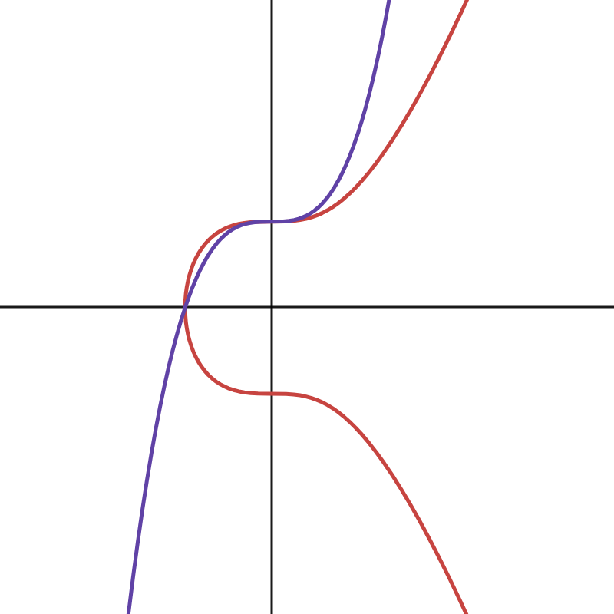
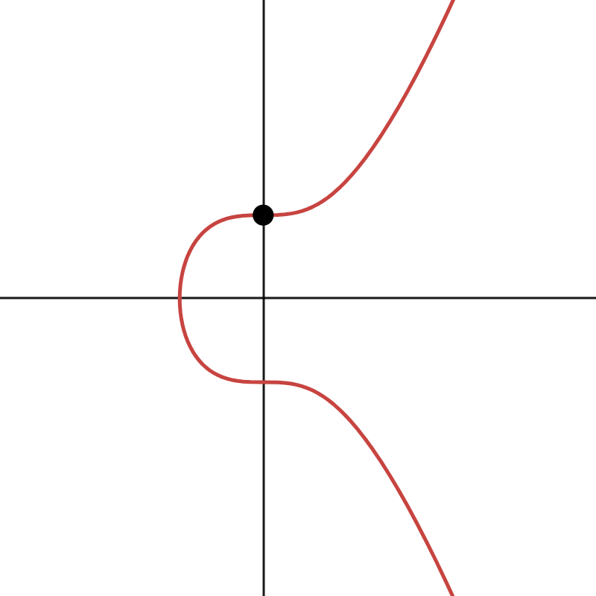
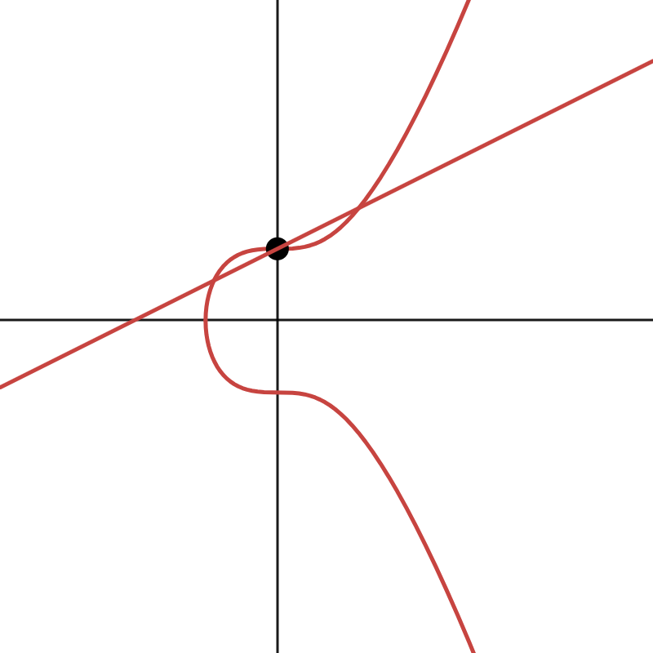
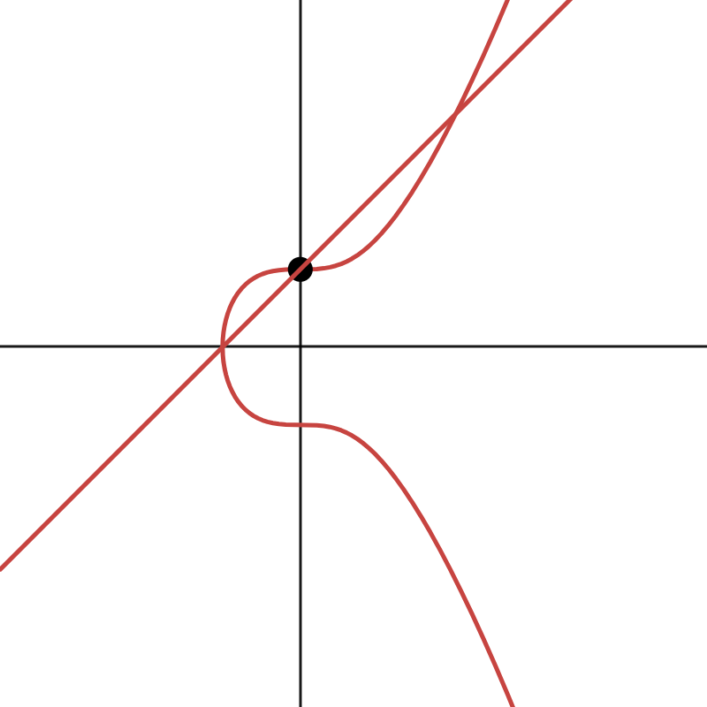
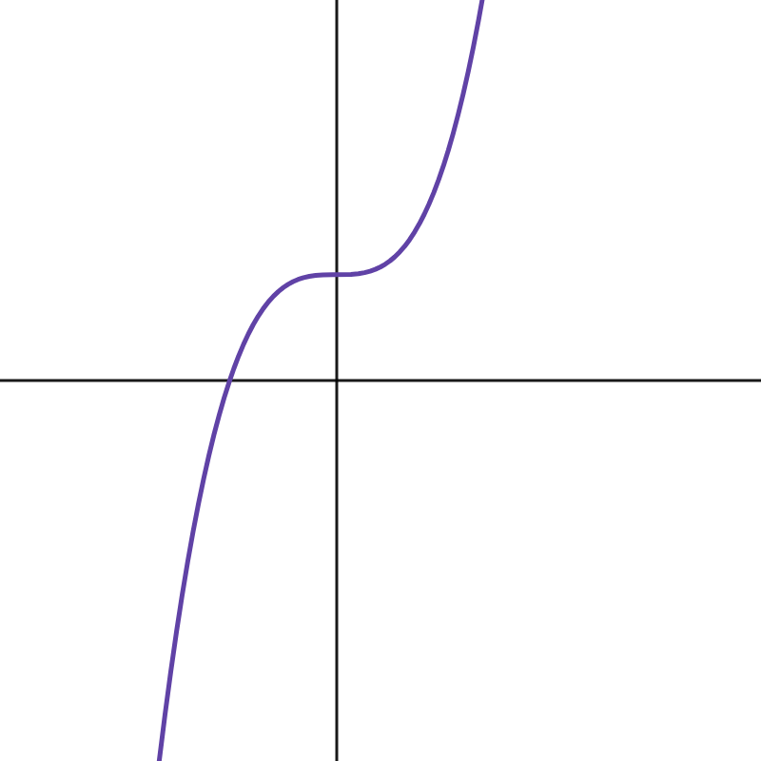
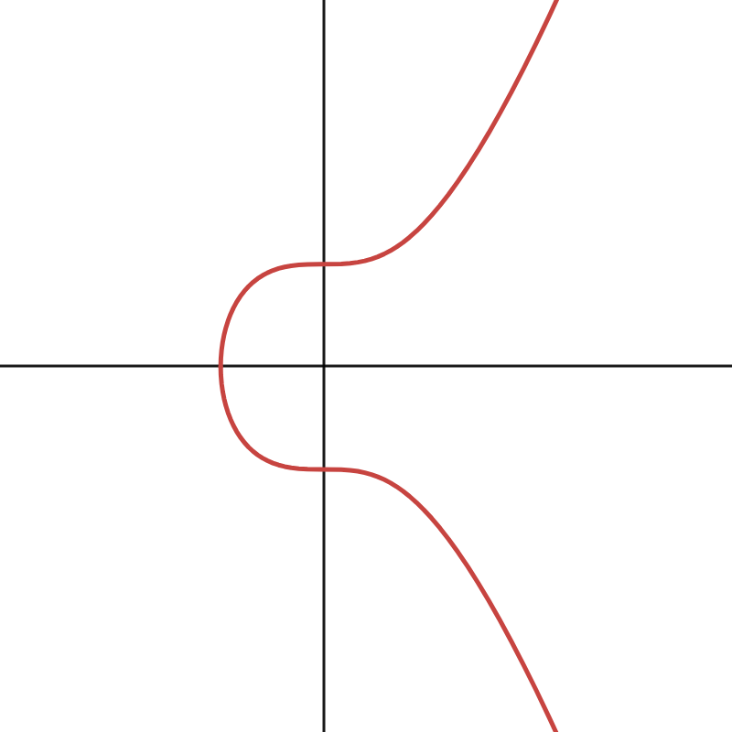


Une courbe, un point, une droite
$$x^{3}+1$$
$𝒞=\left\{y^{2}=x^{3}+1\right\}$
$y=y_{P}+m(x−x_{P})$
→ au plus 3 intersections
$${\left(m\left(x−x_{P}\right)+y_{P}\right)}^{2}=x^{3}+1$$
Ex.: $\left(0,1\right),$
$x^{3}=\left(y−1\right)\left(y+1\right)$ $=\left(mx+2\right)(mx)$
$x^{2}=m^{2}x+2m…0=x^{2}−m^{2}x−2m$
$x=\frac{m^{2}±\sqrt{m^{4}+8m}}{2}$ … $∈ℚ ???$

Slide 6
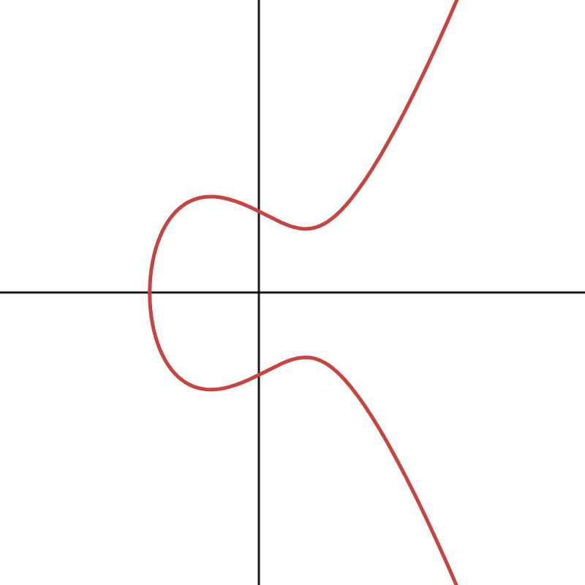
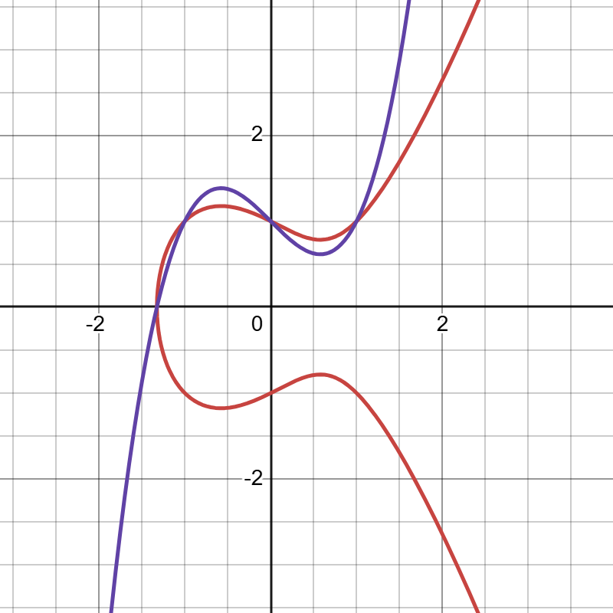
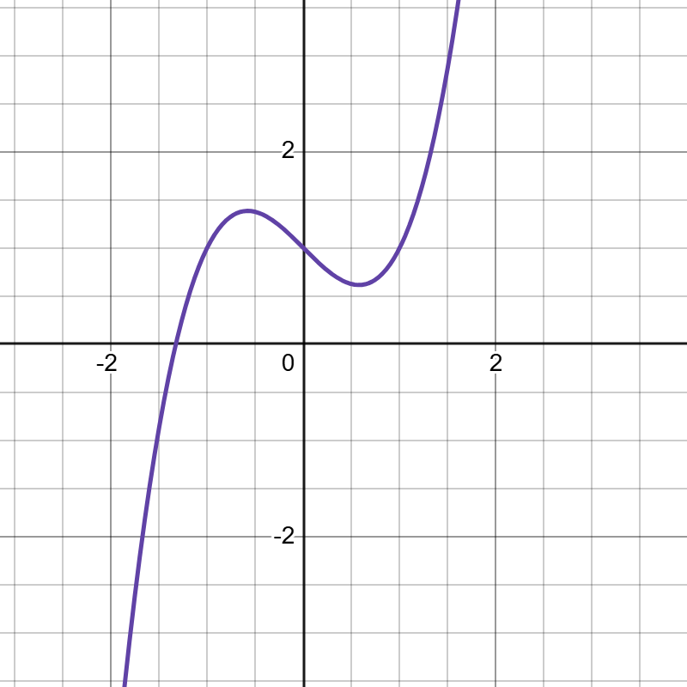

Courbes elliptiques
interviennent dans le calcul de longueur d’arcs sur des ellipses,
qui demande de résoudre des intégrales « elliptiques », comme
$$\int_{t}^{∞}{\frac{\text{d}x}{\sqrt{4x^{3}−kx−ℓ}}}=u(t)$$
C’est la fonction réciproque qui est une fonction elliptique…
Elle respecte une identité qui définit une courbe elliptique
de la forme
$y^{2}=P(x)$ avec $P\left(x\right)$ de degré 3…
Qu’on peut toujours récrire $y^{2}=x^{3}+Ax+B$
Bref: pour nous, ça n’a pas vraiment de lien avec les ellipses!

Slide 7
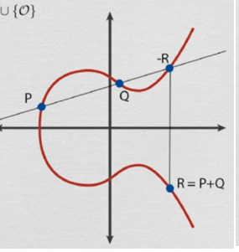

Produire des points
Un problème posé au début du 20e siècle en maths:
si on connaît 2 points $P\left(x_{P},y_{P}\right)$ $Q\left(x_{Q},y_{Q}\right)$ à coordonnées rationnelles $x_{P},y_{P},x_{Q},y_{Q}∈ℚ$
sur une courbe elliptique $y^{2}=x^{3}+Ax+B$
→ comment en générer d’autres?
→ peut-on tous les obtenir ainsi?
On peut les générer… juste en utilisant des droites:
sécantes et/ou tangentes!

Slide 8
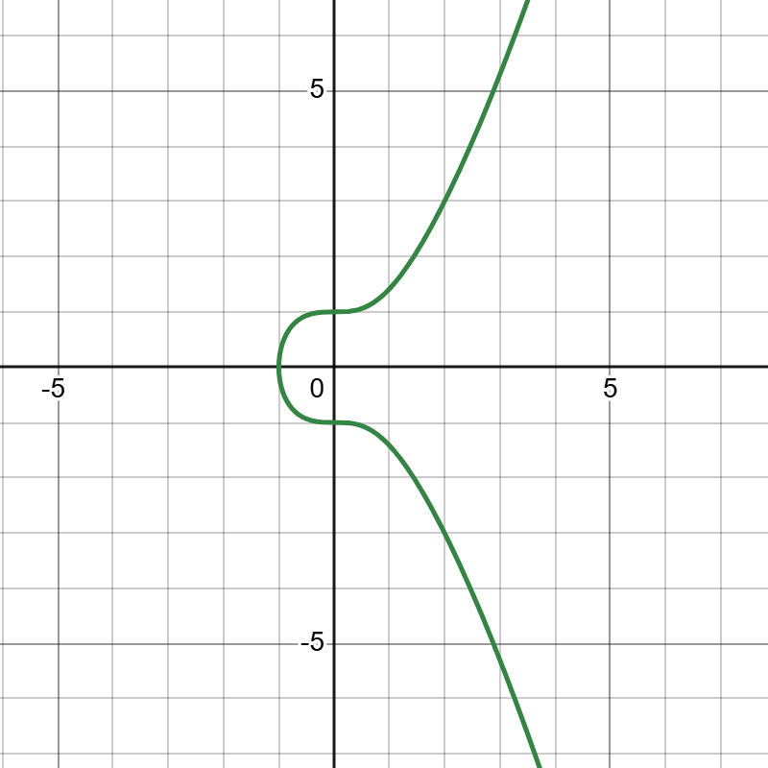
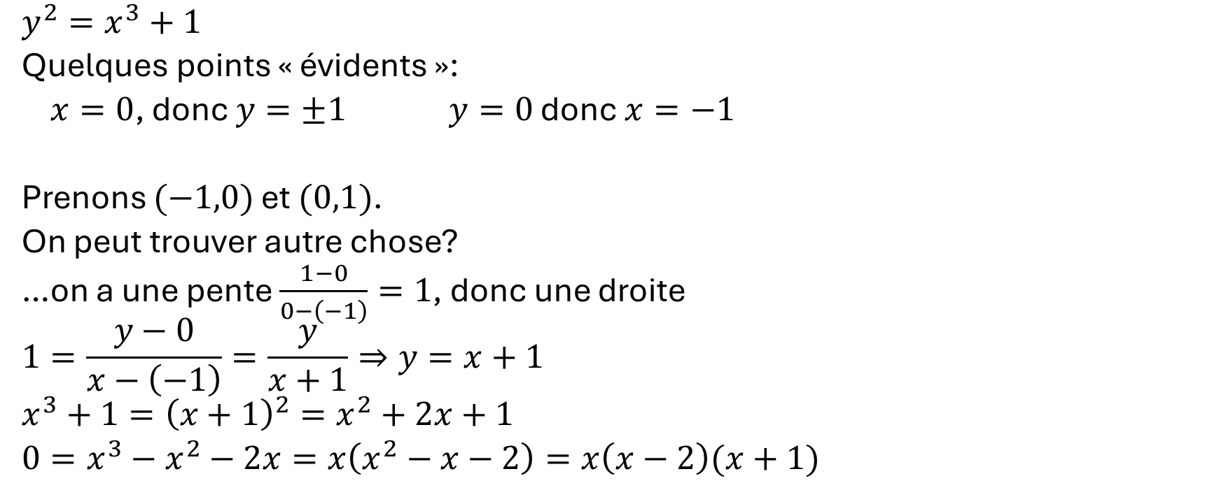
Exemple
$y^{2}=x^{3}+1$
Quelques points « évidents »:
$x=0$, donc $y=±1$ $y=0$ donc $x=−1$
Prenons $(−1,0)$ et $(0,1)$.
On peut trouver autre chose?
…on a une pente $\frac{1−0}{0−\left(−1\right)}=1$, donc une droite
$$1=\frac{y−0}{x−\left(−1\right)}=\frac{y}{x+1}⇒y=x+1$$
$$x^{3}+1={\left(x+1\right)}^{2}=x^{2}+2x+1$$
$0=x^{3}−x^{2}−2x=x\left(x^{2}−x−2\right)=x\left(x−2\right)(x+1)$

Slide 9
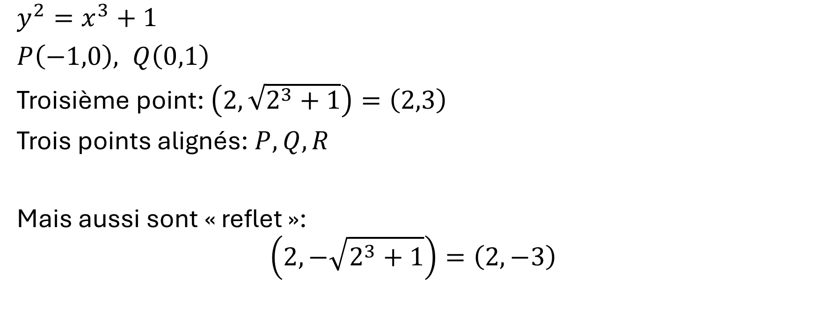
Exemple
$y^{2}=x^{3}+1$
$P\left(−1,0\right), Q\left(0,1\right)$
Troisième point: $\left(2,\sqrt{2^{3}+1}\right)=\left(2,3\right)$
Trois points alignés: $P,Q,R$
Mais aussi sont « reflet »:
$$\left(2,−\sqrt{2^{3}+1}\right)=\left(2,−3\right)$$

Slide 10
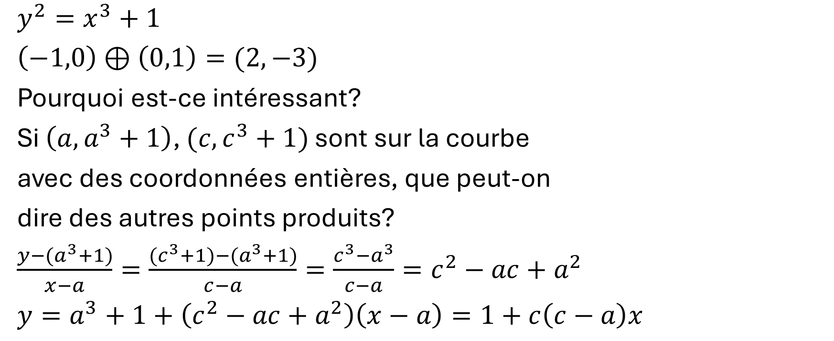
Exemple
$y^{2}=x^{3}+1$
$\left(−1,0\right)⊕\left(0,1\right)=(2,−3)$
Pourquoi est-ce intéressant?
Si $\left(a,a^{3}+1\right)$, $(c,c^{3}+1)$ sont sur la courbe
avec des coordonnées entières, que peut-on
dire des autres points produits?
$\frac{y−(a^{3}+1)}{x−a}=\frac{(c^{3}+1)−(a^{3}+1)}{c−a}=\frac{c^{3}−a^{3}}{c−a}=c^{2}−ac+a^{2}$
$y=a^{3}+1+\left(c^{2}−ac+a^{2}\right)\left(x−a\right)=1+c\left(c−a\right)x$

Slide 11
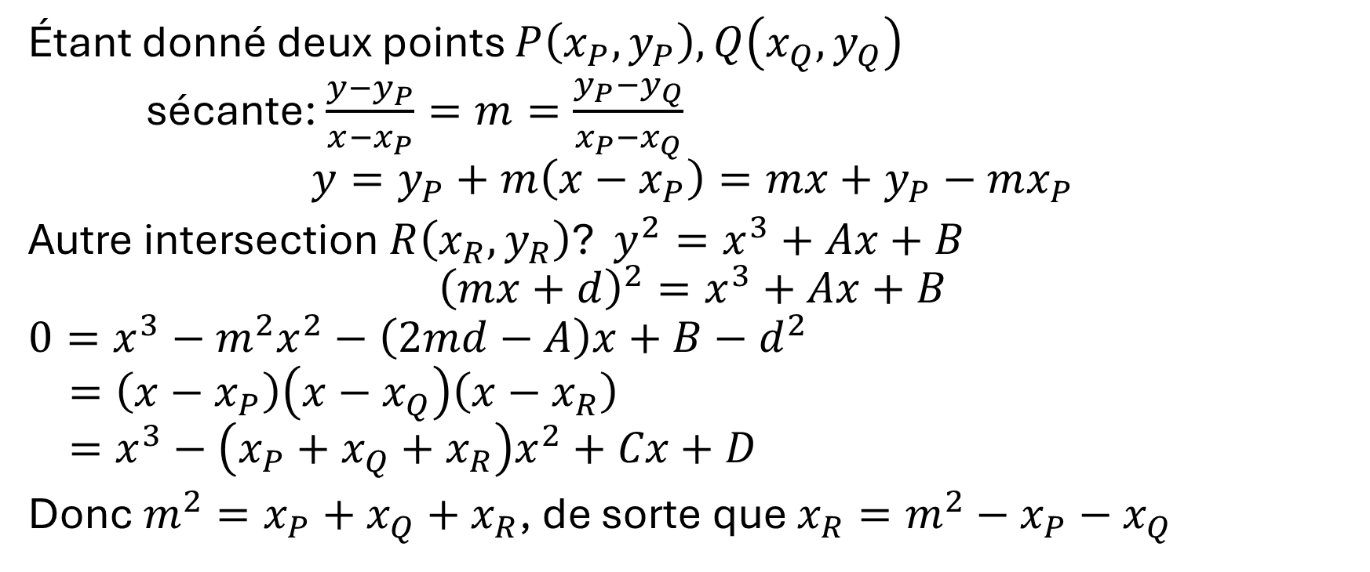
Comment vérifier rapidement?
Étant donné deux points $P\left(x_{P},y_{P}\right), Q\left(x_{Q},y_{Q}\right)$
sécante: $\frac{y−y_{P}}{x−x_{P}}=m=\frac{y_{P}−y_{Q}}{x_{P}−x_{Q}}$
$$y=y_{P}+m\left(x−x_{P}\right)=mx+y_{P}−mx_{P}$$
Autre intersection $R\left(x_{R},y_{R}\right)$? $y^{2}=x^{3}+Ax+B$
$${\left(mx+d\right)}^{2}=x^{3}+Ax+B$$
$$0=x^{3}−m^{2}x^{2}−\left(2md−A\right)x+B−d^{2}$$
$$=\left(x−x_{P}\right)\left(x−x_{Q}\right)\left(x−x_{R}\right)$$
$$=x^{3}−\left(x_{P}+x_{Q}+x_{R}\right)x^{2}+Cx+D$$
Donc $m^{2}=x_{P}+x_{Q}+x_{R}$, de sorte que $x_{R}=m^{2}−x_{P}−x_{Q}$

Slide 12
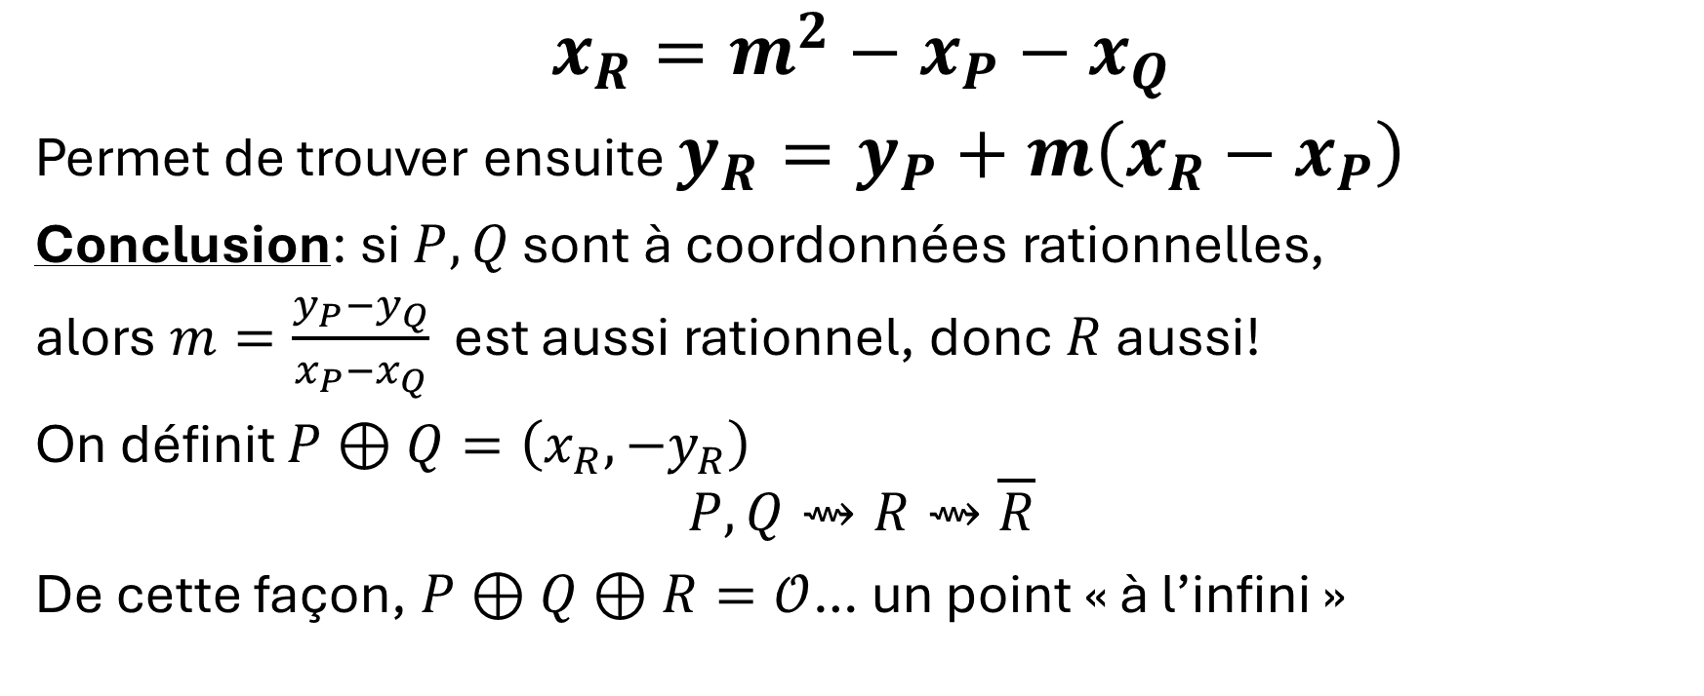
Comment vérifier rapidement?
$$x_{R}=m^{2}−x_{P}−x_{Q}$$
Permet de trouver ensuite $y_{R}=y_{P}+m\left(x_{R}−x_{P}\right)$
Conclusion: si $P,Q$ sont à coordonnées rationnelles,
alors $m=\frac{y_{P}−y_{Q}}{x_{P}−x_{Q}}$ est aussi rationnel, donc $R$ aussi!
On définit $P⊕Q=\left(x_{R}, −y_{R}\right)$
$$P,Q⇝R⇝\overline{R}$$
De cette façon, $P⊕Q⊕R=𝒪$… un point « à l’infini »

Slide 13
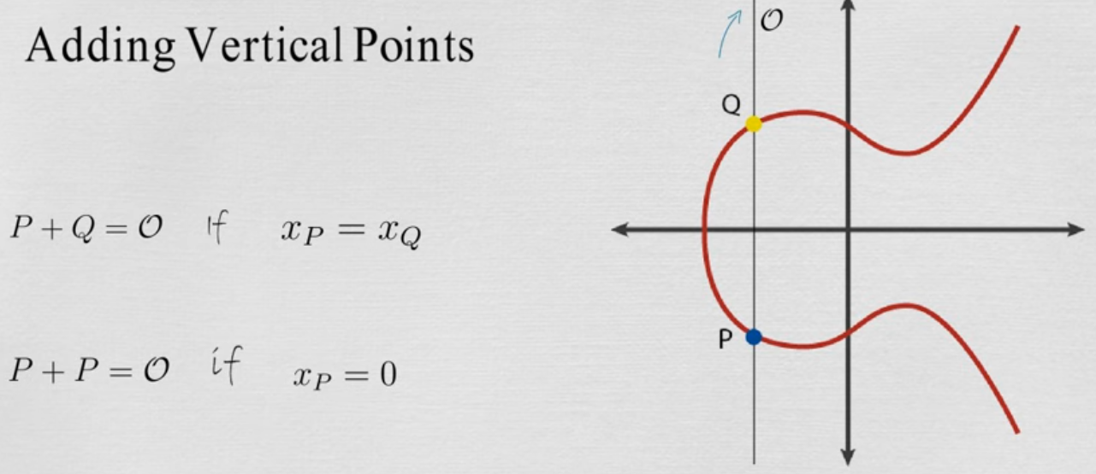
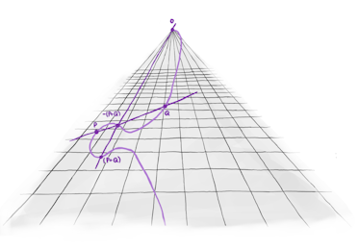
Produire des points… et un point à l’infini
Qu’arrive-t-il si on prend deux points alignés verticalement?

Slide 14
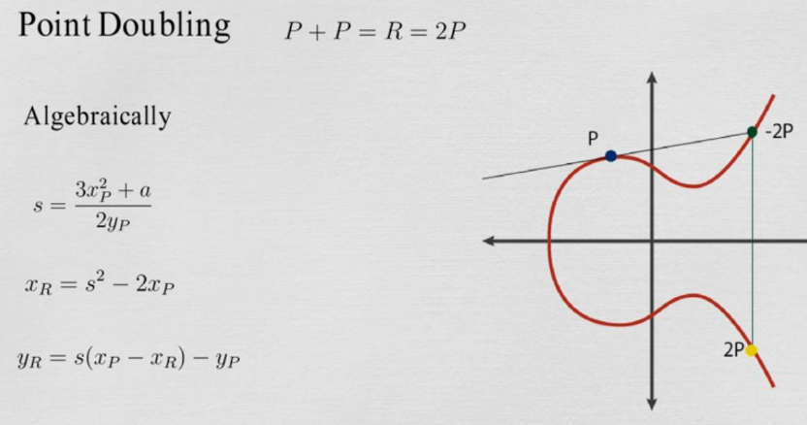

Produire des points… à partir d’un seul?
Pourrait-on additionner un point à lui-même?
Comment définir $P⊕P ?$
A priori: pas possible, puisque $m=\frac{y_{P}−y_{P}}{x_{P}−x_{P}}=\frac{0}{0}…‼$
Idée:
2e point $Q→P…$ pente de tangente!
$y^{2}=x^{3}+Ax+B$
$2y\frac{\text{d}y}{\text{d}x}=3x^{2}+A⇒\frac{\text{d}y}{\text{d}x}=\frac{3x_{P}^{2}+A}{2y_{P}}$
cette pente sera rationnelle!

Slide 15
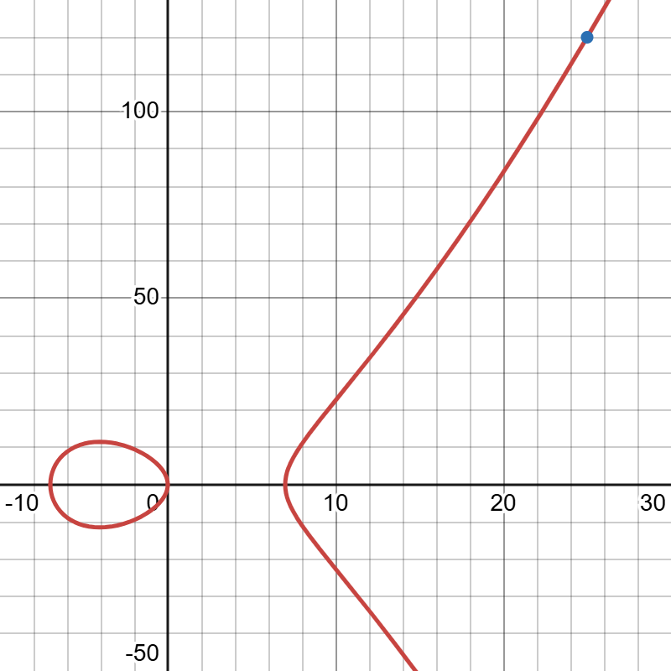
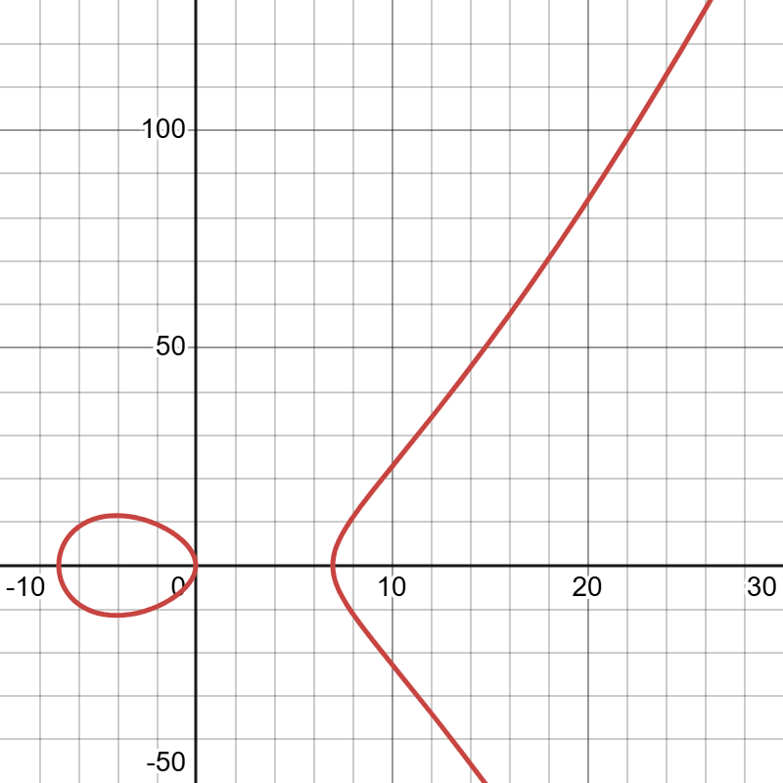
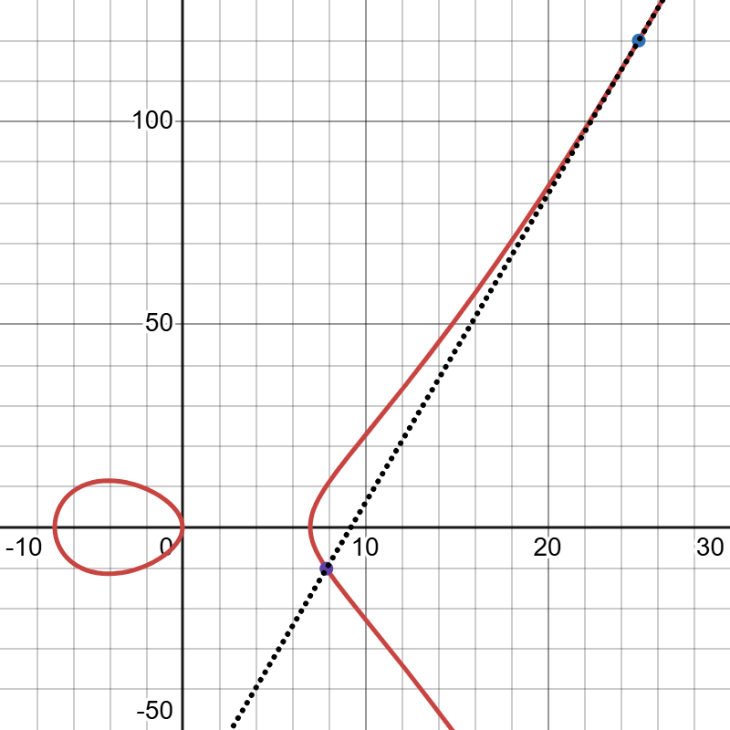
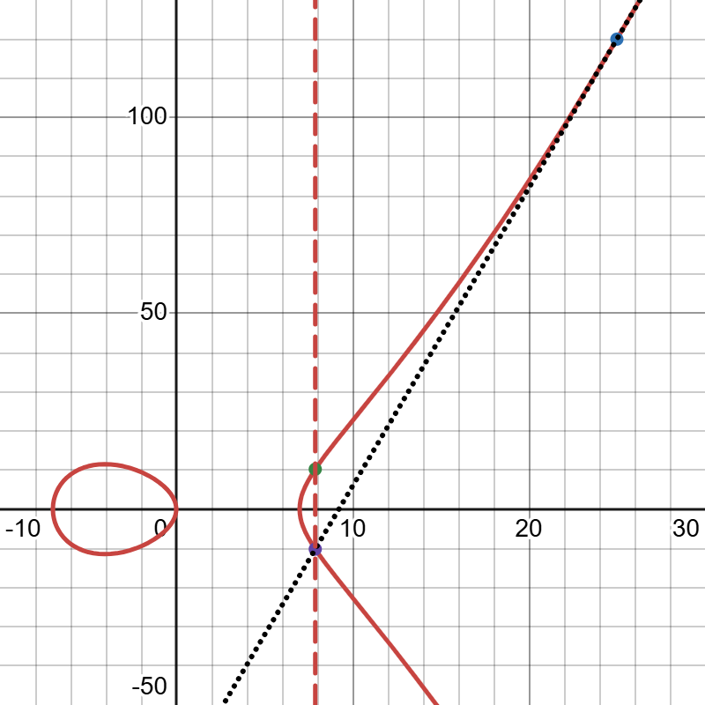

Exemple
$y^{2}=x^{3}−49x$
$P=\left(25,120\right)$ et $m=\frac{3x_{P}^{2}−49}{2y_{P}}=\frac{913}{120}$
$$\left\{\begin{aligned}x_{2P}&=m^{2}−2x_{P}=\frac{113 569}{14 400} \\ −y_{2P}&=y_{P}+m\left(x_{2P}−x_{P}\right)=\frac{−17 631 503}{1 728 000}\end{aligned}\right.$$
$$2P=\left(\frac{113569}{14400},\frac{17631503}{1728000}\right)→…$$
Les calculs deviennent lourds… pour garder « maniable »: modulo!

Slide 16


Si on répète pour un point
$P→2P+P=3P→6P+P=7P→…→nP$
Question: si on se fait donner $P,Q=nP$
Est-ce facile de retrouver $n$??
Non! On appelle ceci le problème du
logarithme discret sur une courbe elliptique…
encore plus « difficile » que de factoriser un très grand nombre en facteurs premiers!
…donc propice à la cryptographie!

Slide 17
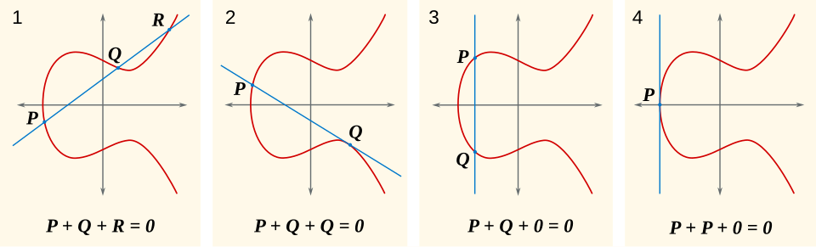
Une règle générale
On note comme une addition, car
c’est commutatif (et associatif, neutre $0$ et opposés $−\left(x_{P},y_{P}\right)=(x_{P},−y_{P})$)

Slide 18


Partage de « code secret » par ECC
Elliptic-curve cryptography
On annonce publiquement le choix d’une courbe $y^{2}=x^{3}+Ax+B$
déterminée par $(A,B)$, avec un point $P(x_{P},y_{P})$ ciblé
Pour « rendre les calculs maniables », on fera les restes modulo $p^{n}$
Chaque personne utilise sa clé secrète $α, β$
Calcule $αP$ et $βP$
Se transmet les résultats: puis recalcule $α\left(βP\right)$ et $β\left(αP\right)$
Les 2 personnes auront alors une clé commune, à l’insu du monde!
$$α\left(βP\right)=β\left(αP\right)$$

Slide 19
Applications de l'ECC
Communication sécurisée: protocoles comme TLS/SSL pour la communication Web cryptée.
Signatures numériques: schémas de signature numérique, tels que ECDSA (Elliptic Curve Digital Signature Algorithm).
Crypto-monnaie: Bitcoin, Ethereum, … utilisent ECC pour la génération de clés et les signatures numériques.
Appareils mobiles: idéal pour les appareils mobiles aux ressources limitées.
Internet des Objets (IoT): sécuriser la communication entre les appareils IoT avec une puissance de traitement et une mémoire limitées.
Gouvernement et armée: NSA pour protéger les informations classifiées
AVANTAGE: requiert des clés parfois jusqu’à 10 fois plus petites que RSA

Slide 20
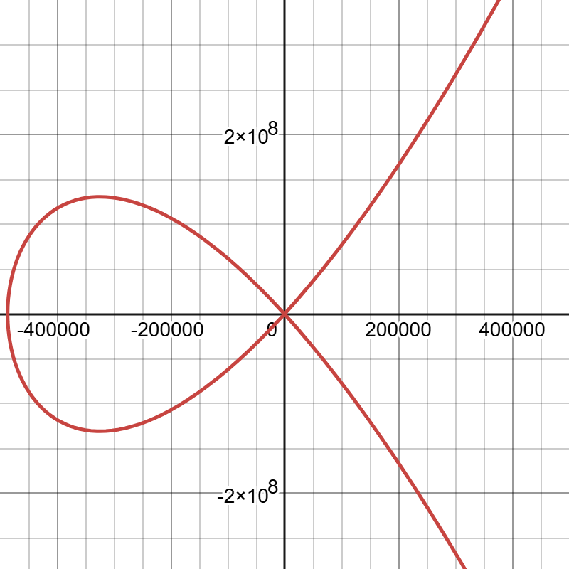
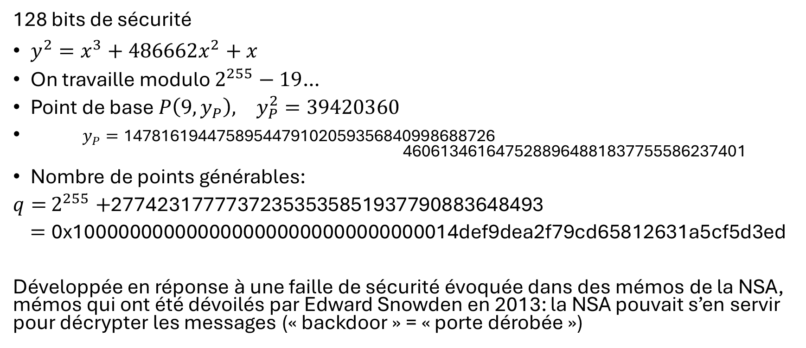
Curve25519
128 bits de sécurité
$y^{2}=x^{3}+486662x^{2}+x$
On travaille modulo $2^{255}−19$…
Point de base $P\left(9,y_{P}\right), y_{P}^{2}=39420360$
$y_{P}=\text{1478161944758954479102059356840998688726}$
$\text{ 4606134616475288964881837755586237401}$
Nombre de points générables:
$q=$ $2^{255}+$27742317777372353535851937790883648493
$=\text{0}\text{x}\text{1000000000000000000000000000000014}\text{def}\text{9}\text{dea}\text{2}\text{f}\text{79}\text{cd}\text{65812631}\text{a}\text{5}\text{cf}\text{5}\text{d}\text{3}\text{ed}$
Développée en réponse à une faille de sécurité évoquée dans des mémos de la NSA, mémos qui ont été dévoilés par Edward Snowden en 2013: la NSA pouvait s’en servir pour décrypter les messages (« backdoor » = « porte dérobée »)

Slide 21
